Slide 1
Desarrollando un ensayo clínico – desde la idea hasta los resultados.
Sr. François Riva, MedSIR
November 23, 2018
MedSIR
2012

Slide 2
Objetivos de la ponencia
Que el público entienda…
Complejidad: En un ensayo clínico interviene mucha gente que se implica desde el diseño hasta el final del ensayo clínico…
Seriedad y Rigor Intelectual: hay mucho trabajo previo al ensayo para maximizar las posibilidades de que el estudio sea provechoso – “get the most out of it” …
Seguridad: Muchas normas/tramites, pero están para proteger al paciente.

Slide 3
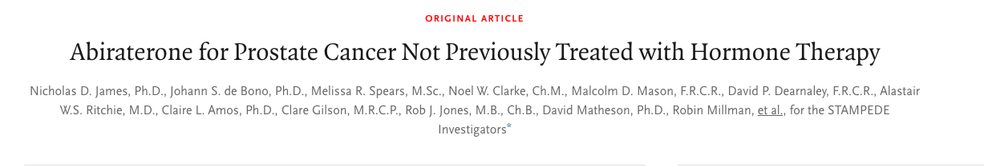
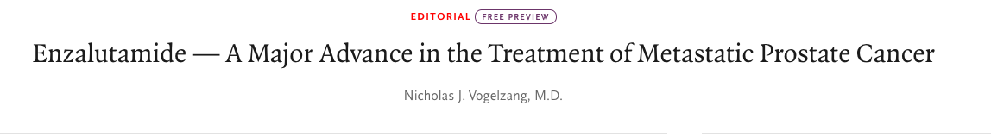
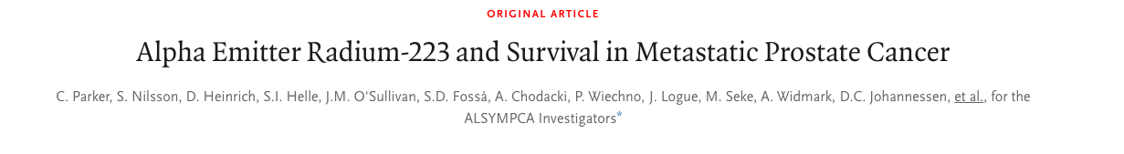
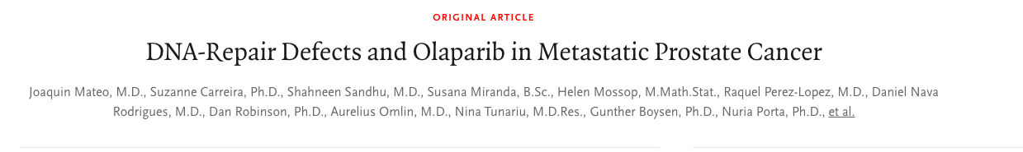

Slide 4
Challenging, High-risk Landscape
Successful drug development in oncology is an increasingly difficult challenge…
5%
Mullard A (2016). Nat Rev Drug Discovery 15: 447

Slide 5
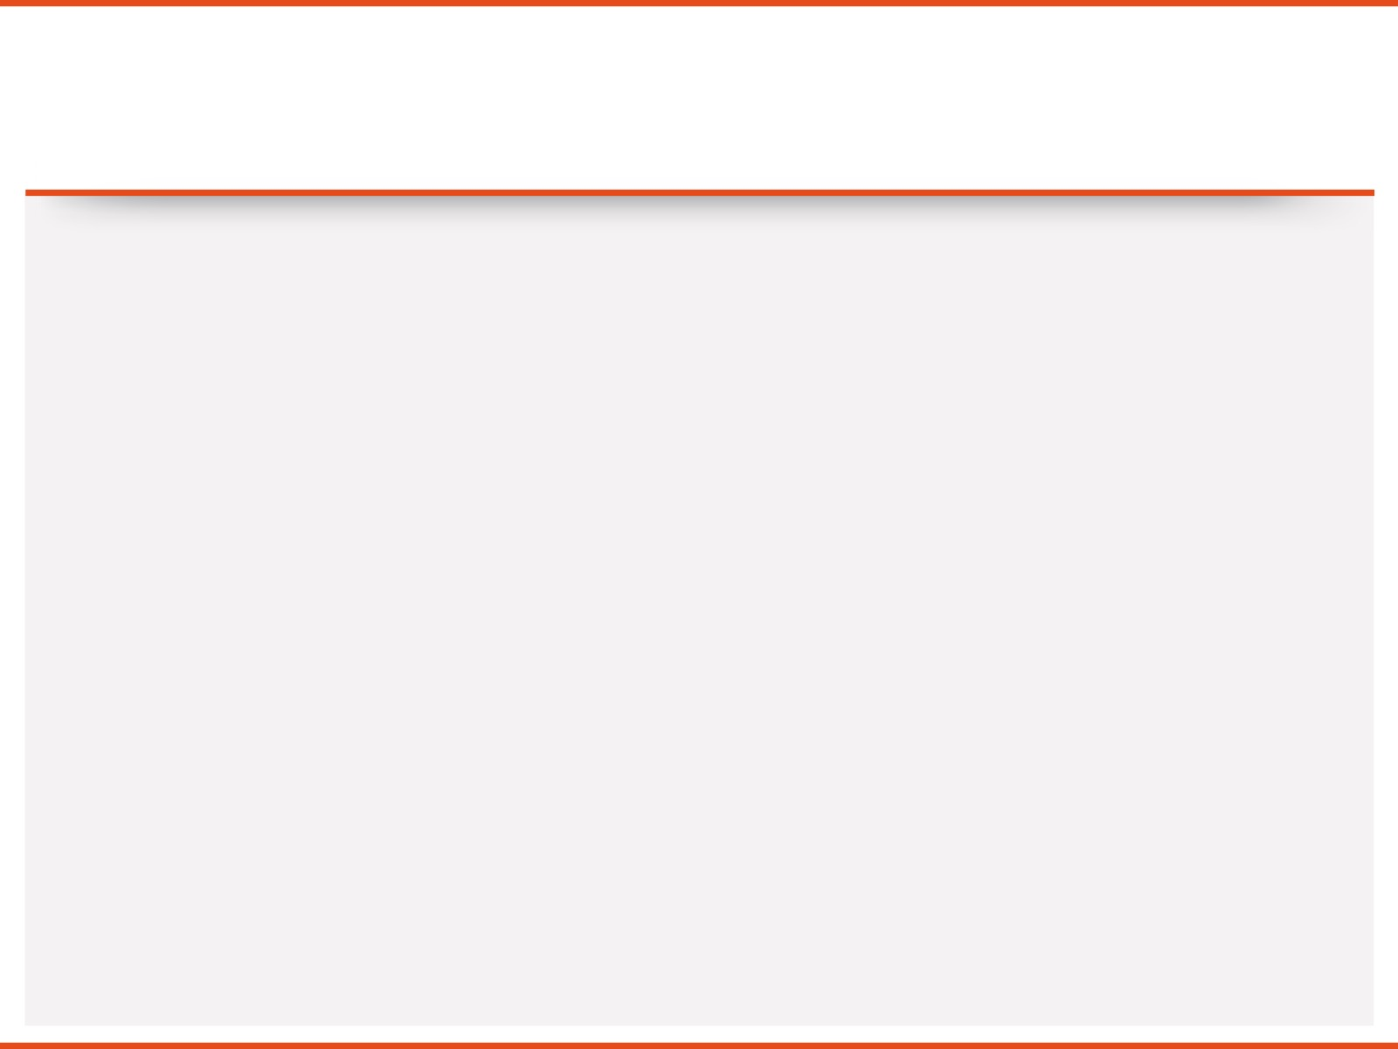







De la IDEA hasta los RESULTADOS
1a PARTE
2a PARTE
Redacción del
protocolo
Regulatory
(AEM, CEICs, ...
Reclutamiento
(Tratamiento + Seguimiento)
Desarrollo de la Idea
Cierre
Publicación
6-24 meses
1-4 meses
3-4 meses
12 – 36 meses
4m
4m
… total de aproximadamente: de 2 a 7 años
Notes:
Slide 10: Study time line: Para explicaros esa construcción de una casa (o puente) en la investigación clínica (de idea hasta publicación de datos) (o, en los ejemplos anteriores del plano inicial hasta la construcción de la obra) parece a algo como este dibujo:
Es un viaje muy a veces muy largo donde interviene mucha gente y entidades y a veces varios países y varias docenas de hospitales…Hablaré yo de la parte inicial y mi compañera, Anna Gibernau, os comentará la 2ª parte y todo lo que implica el desarrollo y gestión y realización del estudio y sus normas y trámites…

Slide 6
Inhibidor CDK+ terapia hormonal en pacientes con ER+/HER2- y metastasis hepáticas
Etc, etc...
Caracteristicas de las pacientes
Mujeres
Mayores de 18 años
Cáncer de Mama Metastásico
Expresión de receptors: ER[+]/HER2[-]
No prior therapy for MBC (1a L)
Metastásis hepaticas obligatoria
ECOG 0 - 1
Cohorte 1:
“Endocrine Naive” or “De novo” patients
PD on Adj TAM or within 1 year
> 1 year relapse from the end of (neo)adj ET
Farmacia
Asoc de Pacientes
Inh CDK +
LETROZOLE
Exclusion
ECOG 2 or superior
Prior CDk4/6 exposition
Non measurable or absence of liver disease
Presence of neurological symptoms or confirmed CNS involvement
Resistant criteria to both Aromatase inhibitors and fulvestrant
Contraindication for metastatic liver biopsy
Eq. de Radiólogía
Eq. de Enfermería
PD
Pero..cuantas pacientes???
Anatomía-Patológica
Cohorte 2*:
PD on (neo)adjuvant AIs or within 1 year
Inh CDK + FULVESTRANT
Equipo de Oncología
Primary Endpoint: Median PFS for the whole population (cohorts 1 + 2)
Secondary Endpoints: Toxicidad, TR, Estudios Moleculares (Biomarcador)

Slide 7
El trabajo aún no se ha acabado…
Cual es la frecuencia de la población que se busca? Hay muchos pacientes con estos características….pocos?
Cuantos centros necesitamos para reclutar a estas 120 pacientes?
Existen estas 120 pacientes en España? Cuanto tiempo tardaremos en encontrarlas? Hay que ir a otros países?
Coste…

Slide 8

Y...si todo bien...tendremos un estudio que impacta positivamente en...
Patient Benefit
Strategic Development
Scientific Value
…beneficio al paciente, conocimiento científico, y desarrollo estratégico

Slide 9
De la IDEA hasta los RESULTADOS
1a PARTE
2a PARTE
Redacción del
protocolo
Regulatory
(AEM, CEICs, ...
Reclutamiento
(Tratamiento + Seguimiento)
Desarrollo de la Idea
Cierre
Publicación
6-24 meses
1-4 meses
3-4 meses
12 – 36 meses
4m
4m
… total aproximadamente: de 2 a 7 años

